Slide 1
07
상속과 다형성
다운 캐스팅과 instanceof

Slide 2
05 다운 캐스팅과 instanceof
07

Slide 3
하위 클래스로 형 변환, 다운캐스팅 묵시적으로 상위 클래스 형변환된 인스턴스가 원래 자료형(하위클래스)으로 변환되어야 할 때 다운캐스팅이라 함. 하위 클래스로의 형 변환은 명시적으로 되어야 함 Customer vc = new VIPCustomer(); //묵시적 VIPCustomer vCustomer = (VIPCustomer)vc; //명시적
07
상속과 다형성

Slide 4
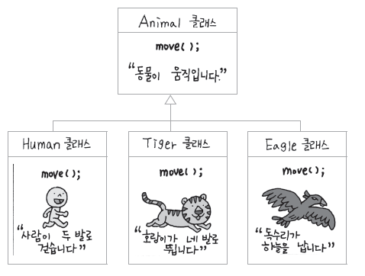
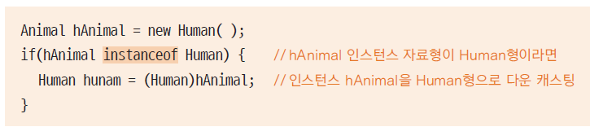
Instanceof로 인스턴스의 형 체크
07
상속과 다형성
실제 인스턴스와 형이 맞는 경우만 instanceof의 결과가
true임

